Slide 1


Domov mládeže ubytování pro veřejnost
Vyšší odborná škola a Střední odborná škola, Březnice,
Rožmitálská 340,
262 72 Březnice

Slide 2
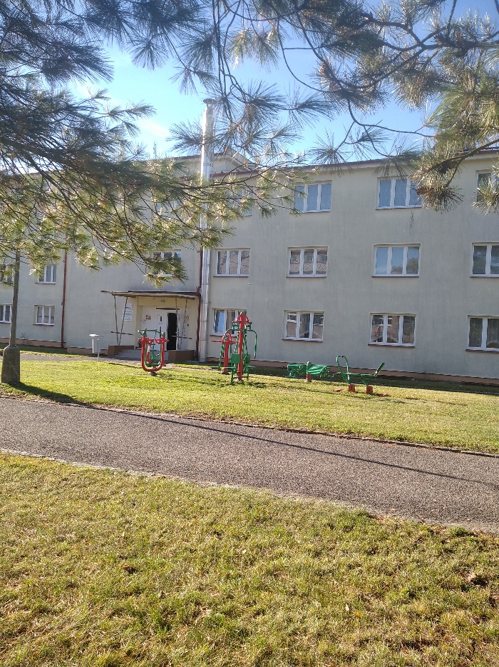
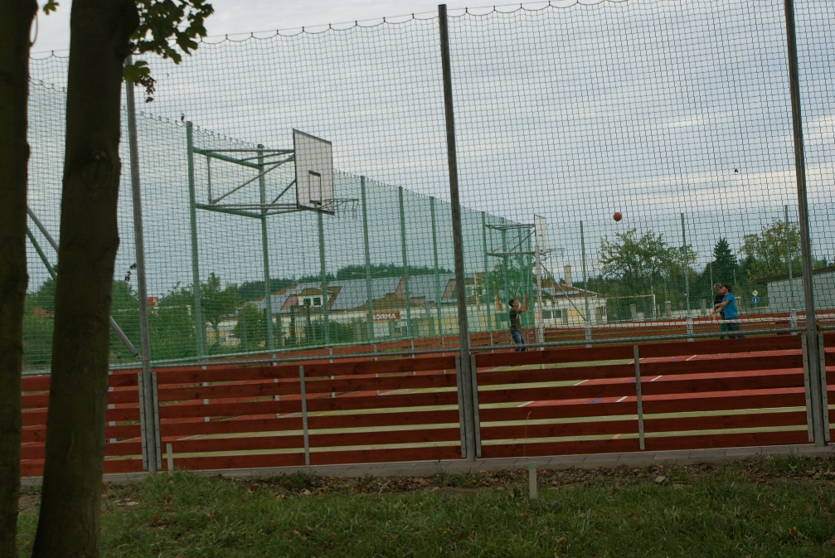
Budova domova mládeže, venkovní posilovna, multifunkční hřiště

Slide 3
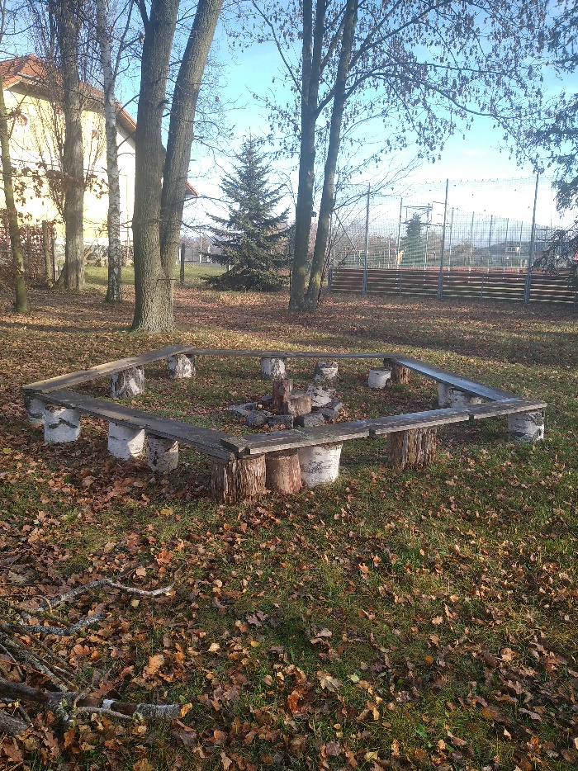
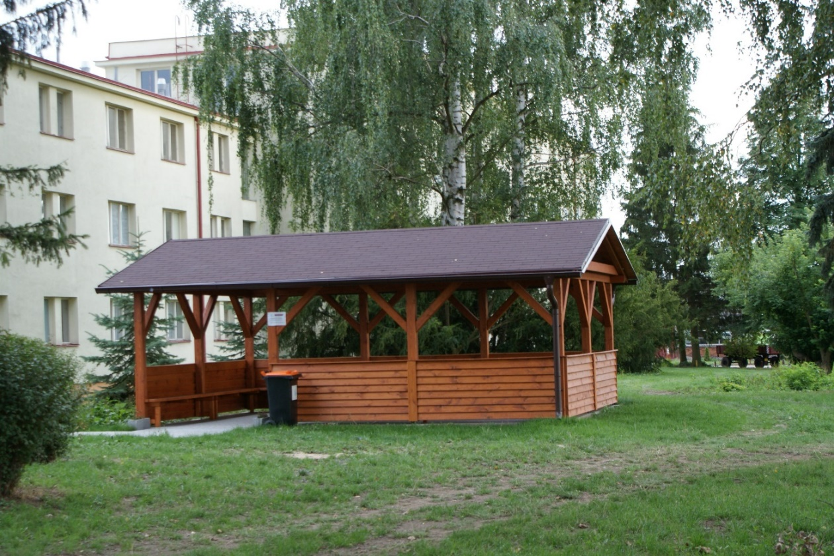
Pergola, ohniště

Slide 4
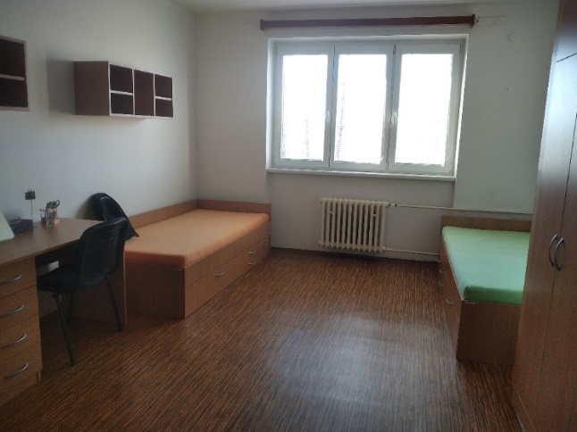
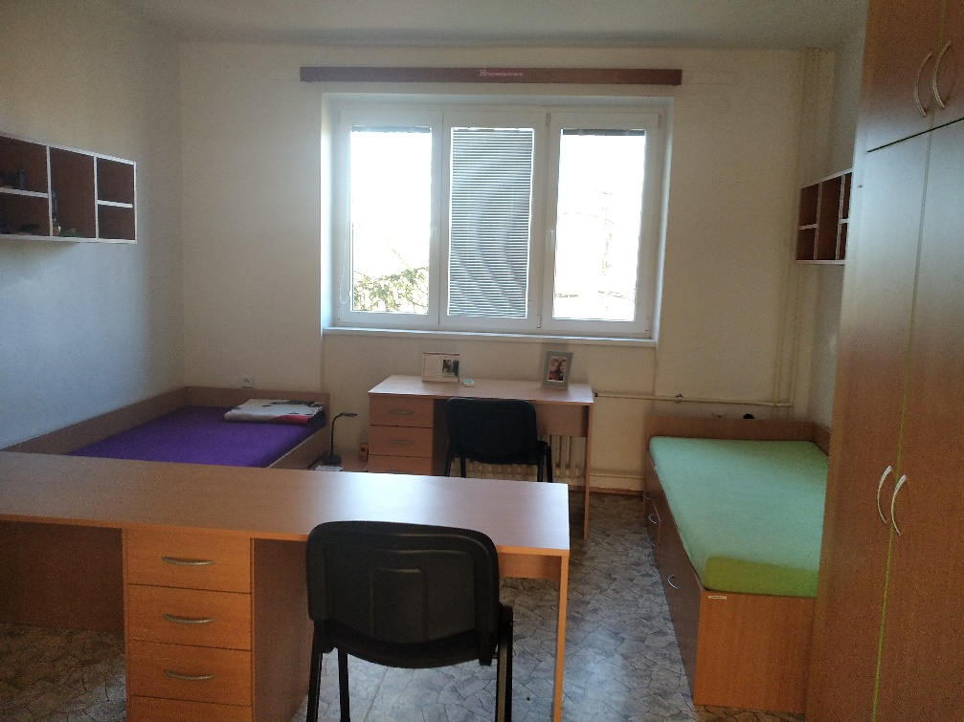
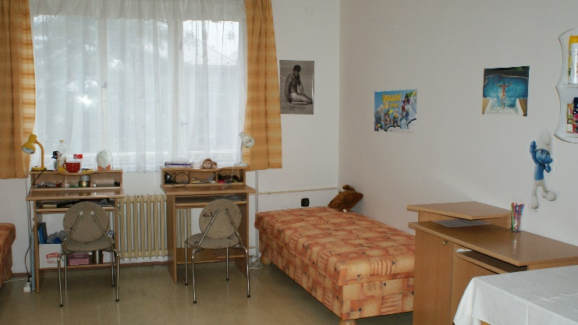
Domov mládeže nabízí ubytování ve dvou až třílůžkových moderně zařízených pokojích s rekonstruovaným sociálním zařízením a praktickou kuchyňkou - čajovnou.

Slide 5
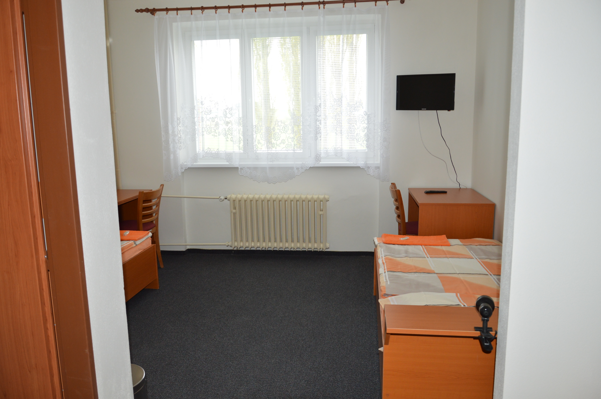
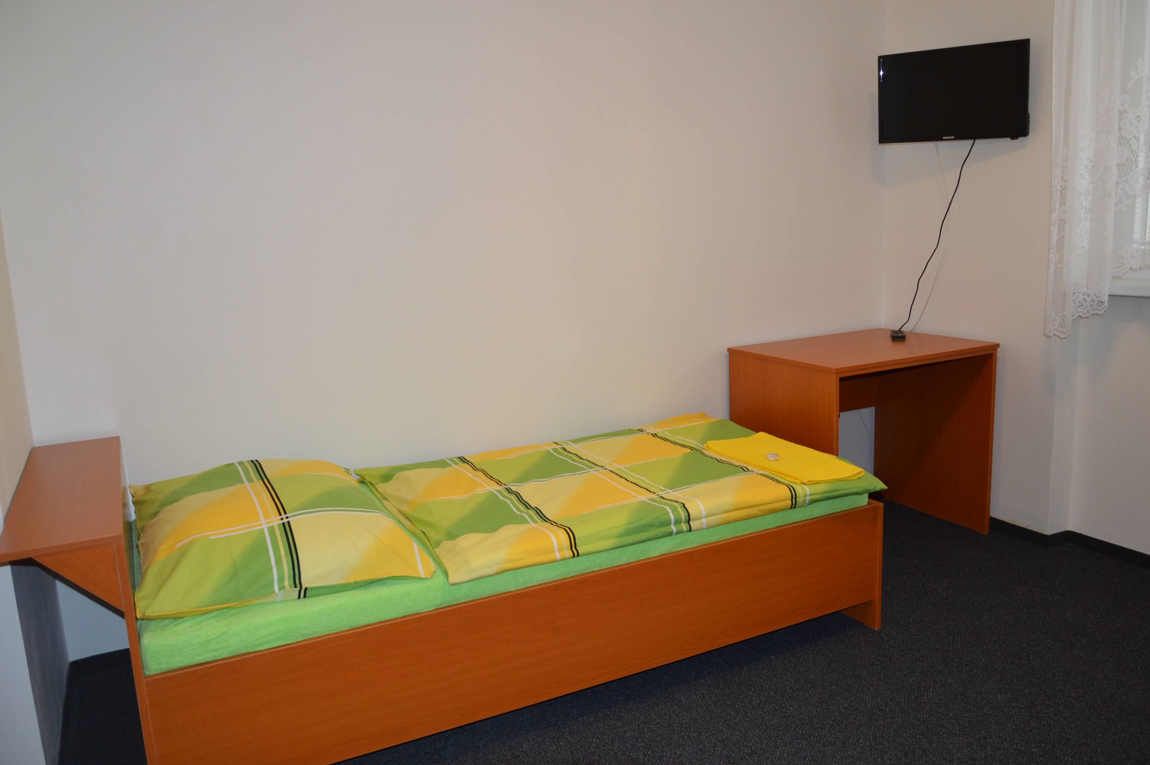
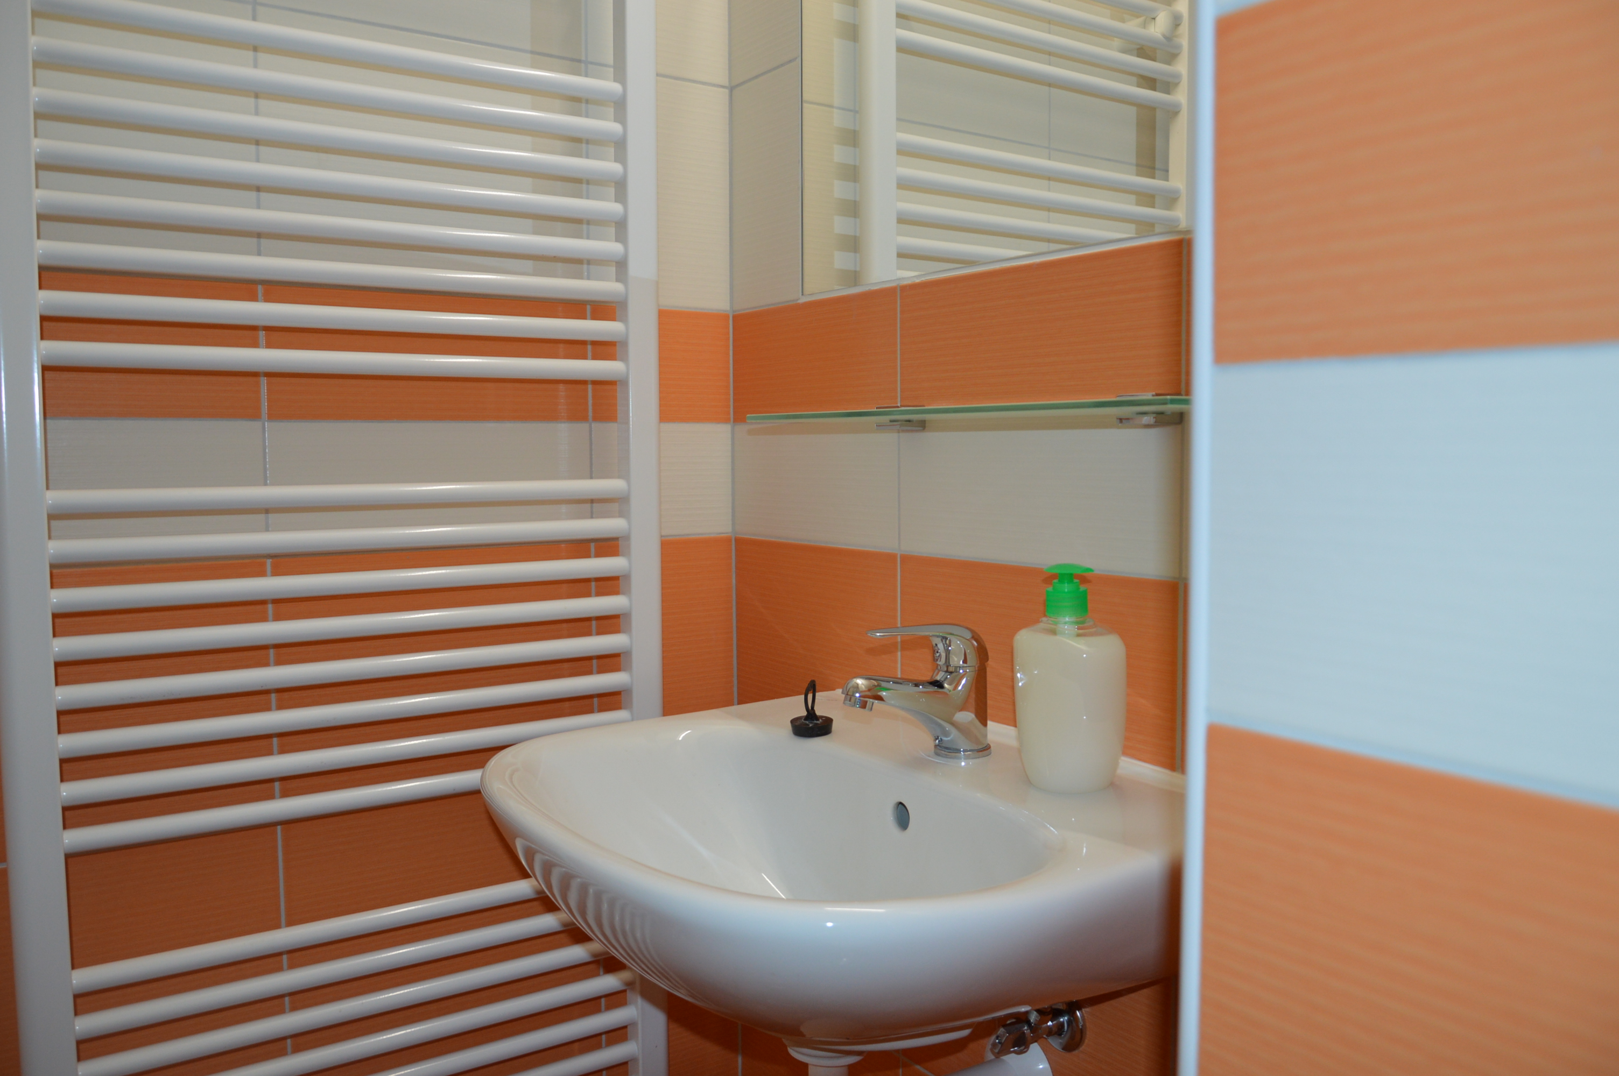
Pokoje hotelového typu

Slide 6
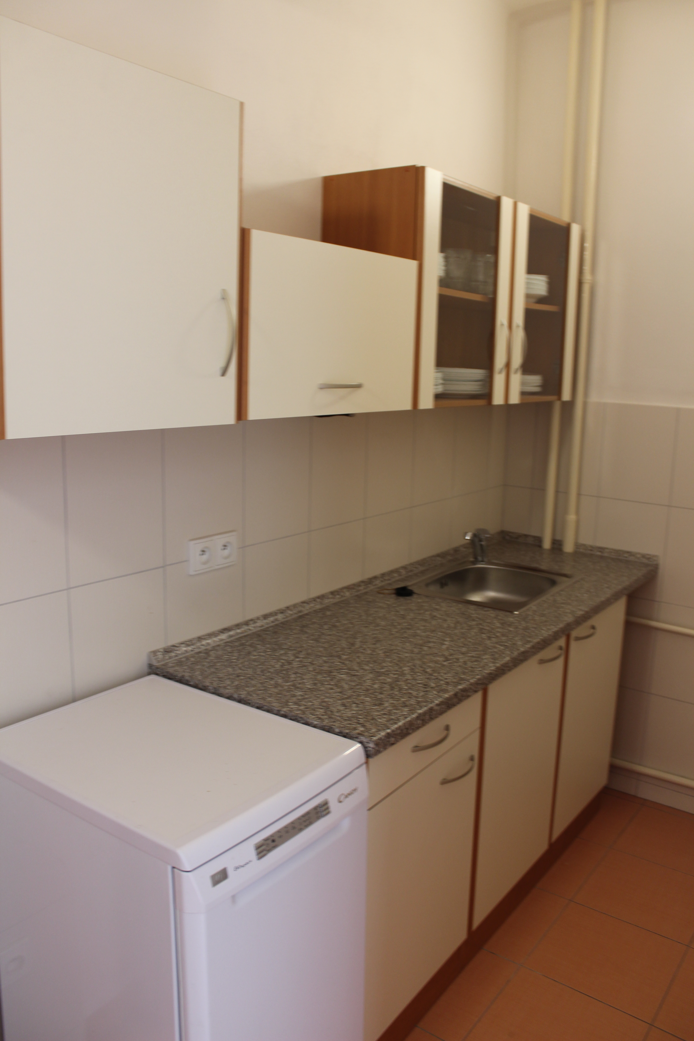
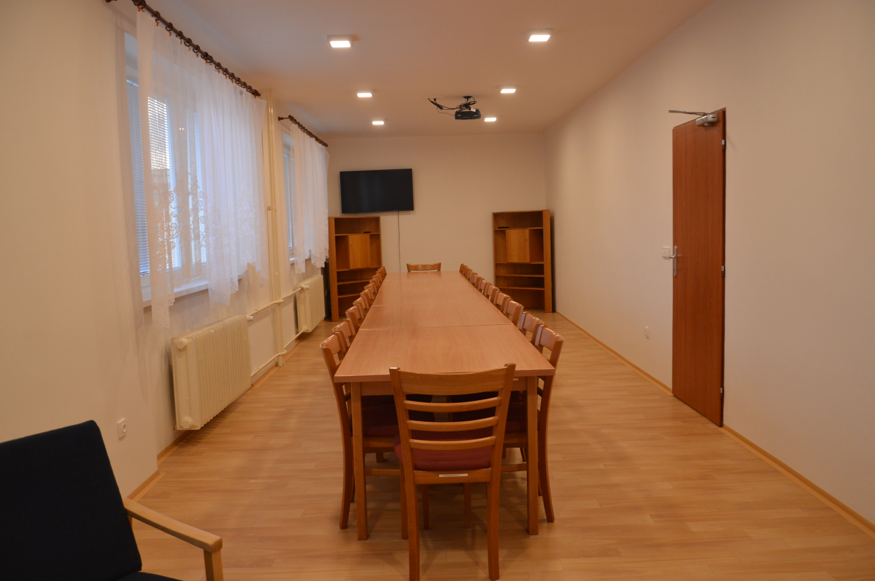
Společenská místnost, kuchyňka

Slide 7
Základní informace
Ubytování 1. kategorie, poplatek pro žáky 900 Kč měsíčně
Zateplená budova, plastová okna, plynová kotelna
Pokoje dvoulůžkové a třílůžkové
Dvě kategorie ubytování (první hotelového typu, druhá se společným sociálním zařízením pro jednotlivá křídla)
Možnost celodenní stravy
Vybavené čajovny na křídlech (rychlovarná konvice, lednice, nádobí)
K dispozici sál, tělocvična, multifunkční hřiště, venkovní učebna, ohniště
Wifi v celé budově

Slide 8
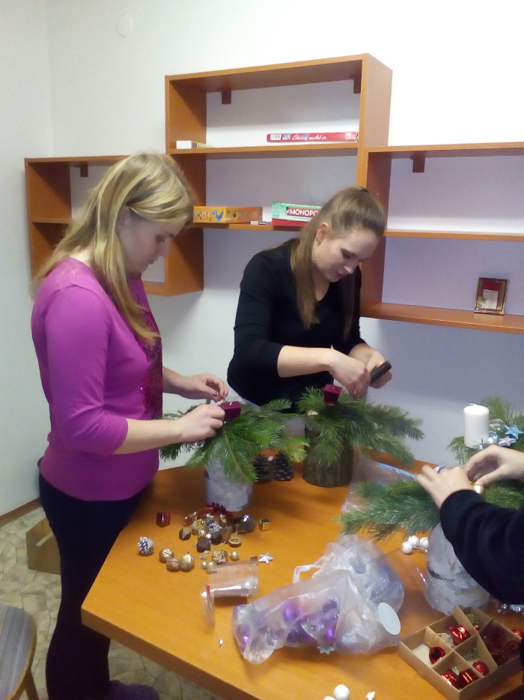
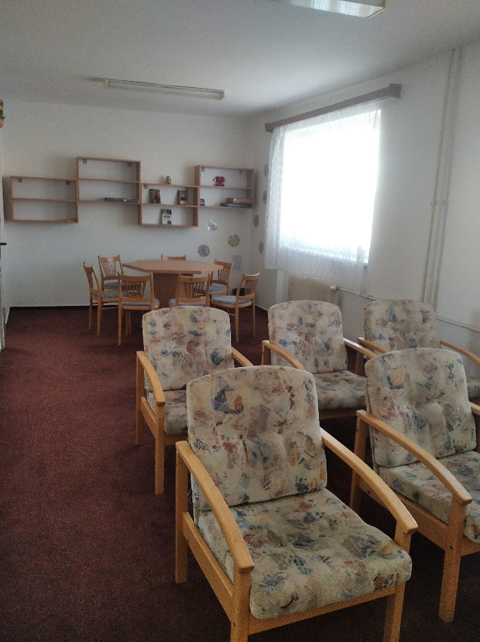
Společenská místnost

Slide 9
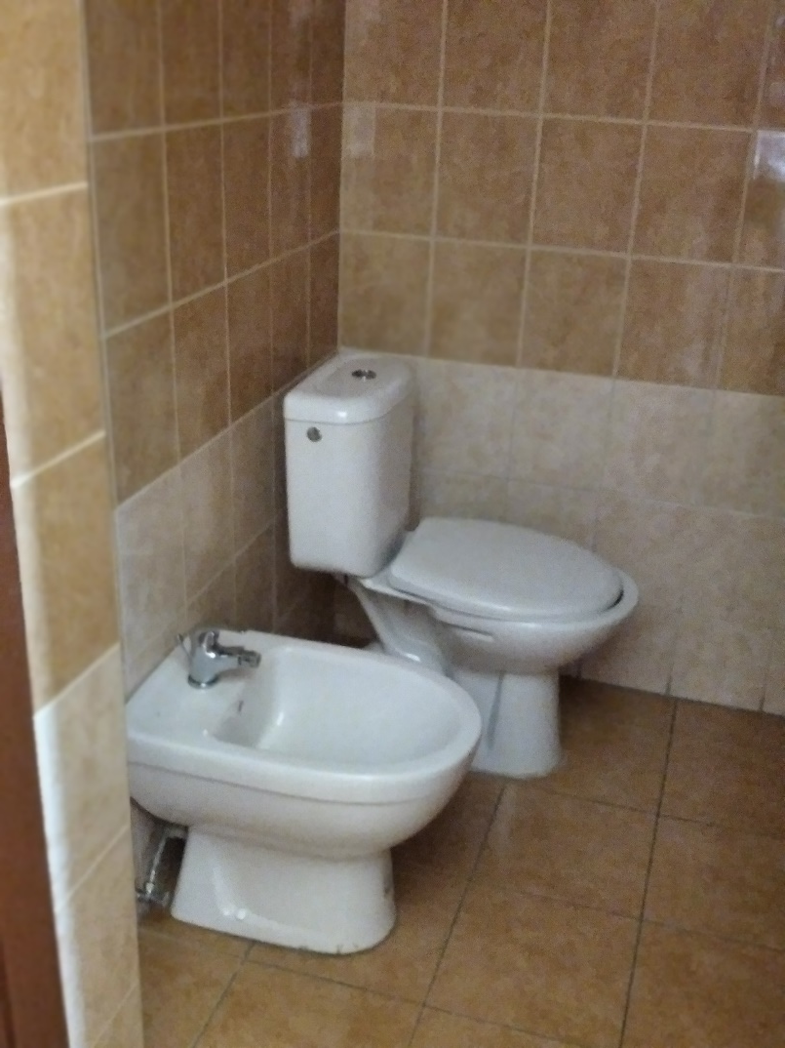
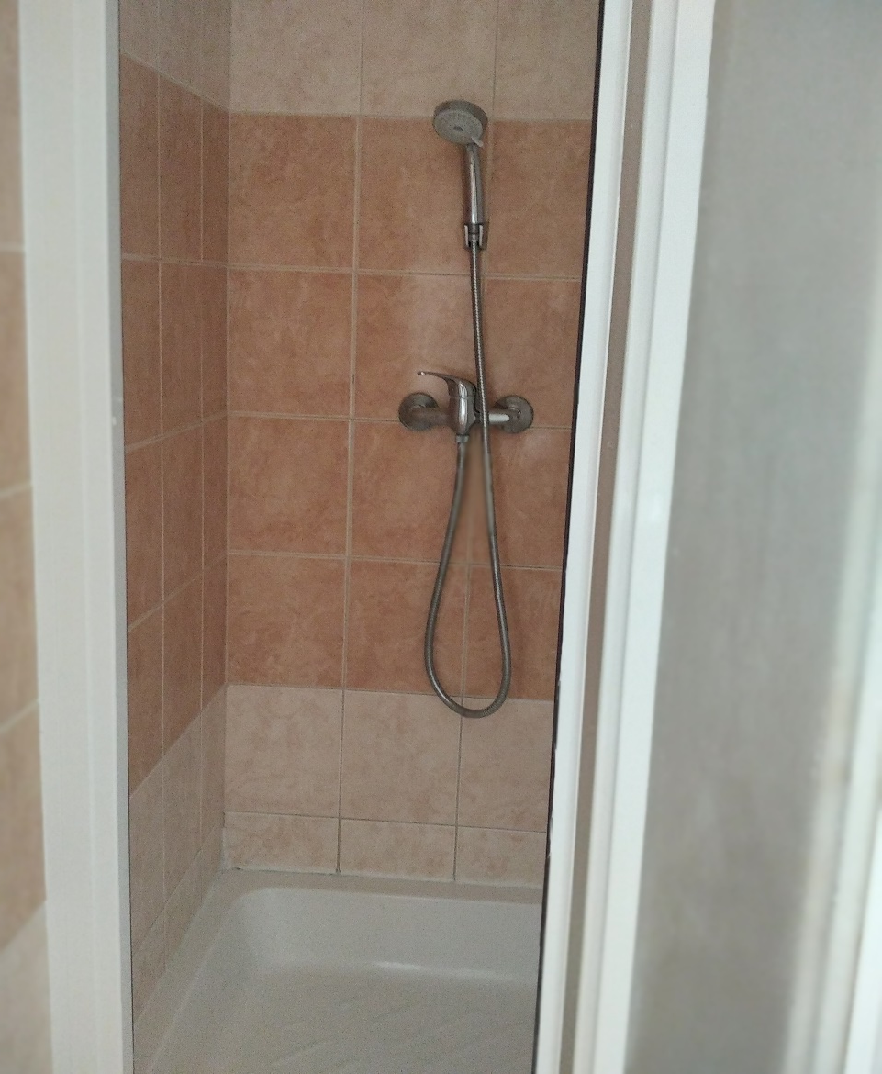
Koupelna, WC

Slide 10
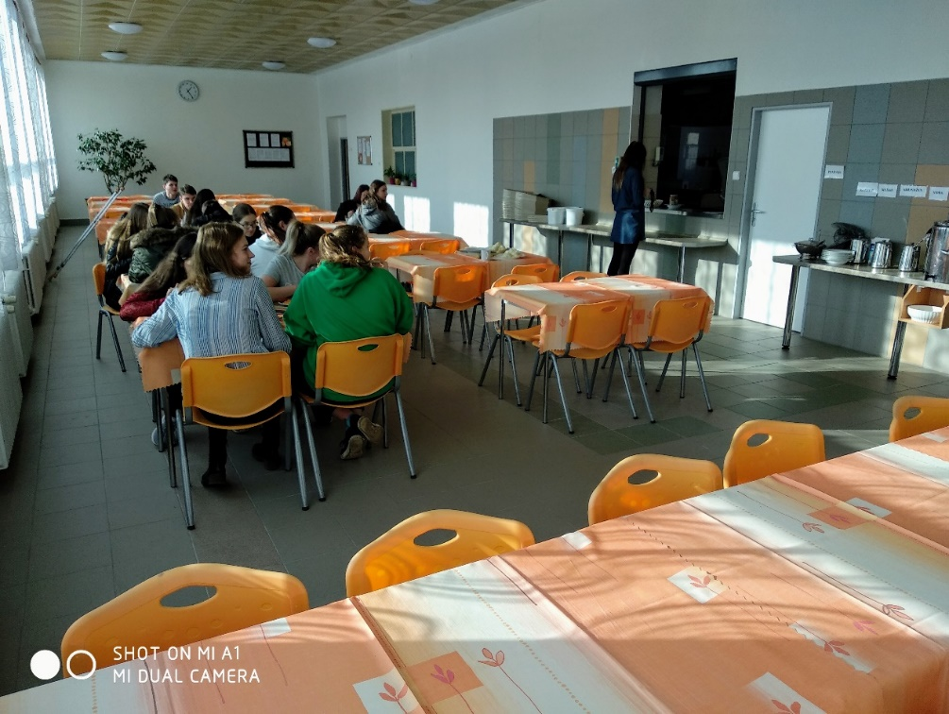
Školní jídelna
Cena stravy pro žáky:
Snídaně 25 Kč
Přesnídávka 15 Kč
Oběd 50 Kč
Svačina 15 Kč
Večeře 40 Kč
Celkem (celodenní) 145 Kč

Slide 11
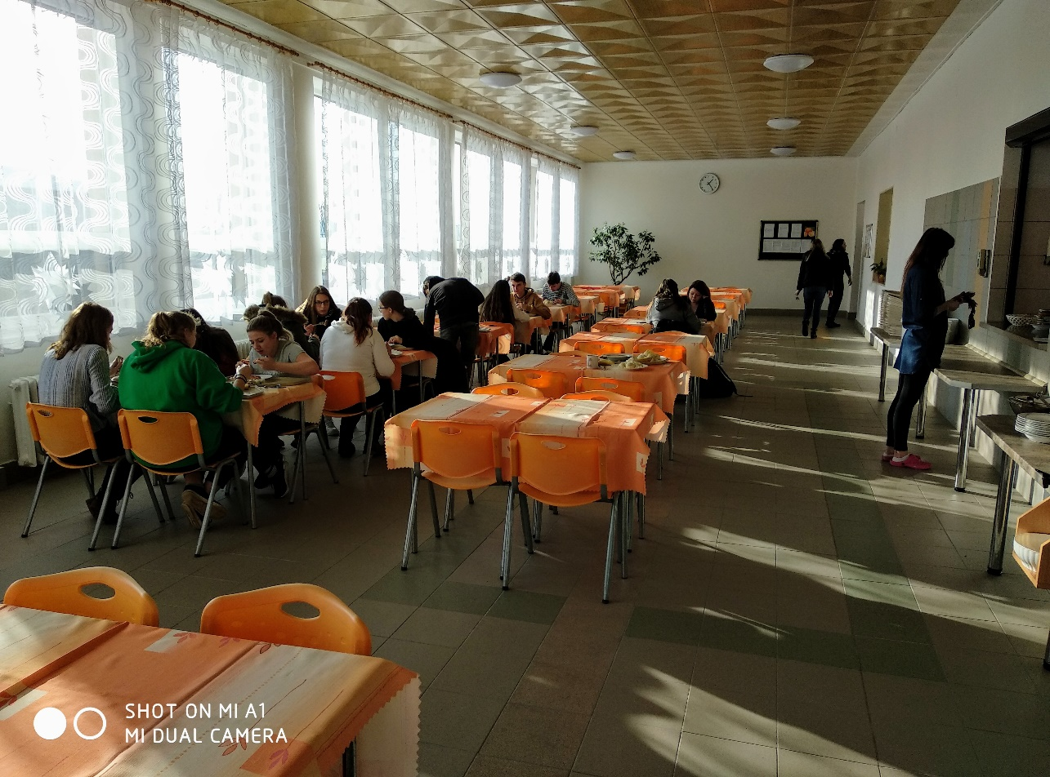
Školní jídelna z domova mládeže přístupná chodbou
Ceny jednotlivých jídel pro veřejnost: děti / dospělí: Snídaně 48 / 60,-Kč Oběd 90 /108,-Kč Svačina 18 / 18,-Kč Večeře 78 / 96,-Kč Celkem (celodenní) 234 / 282,-Kč

Slide 12
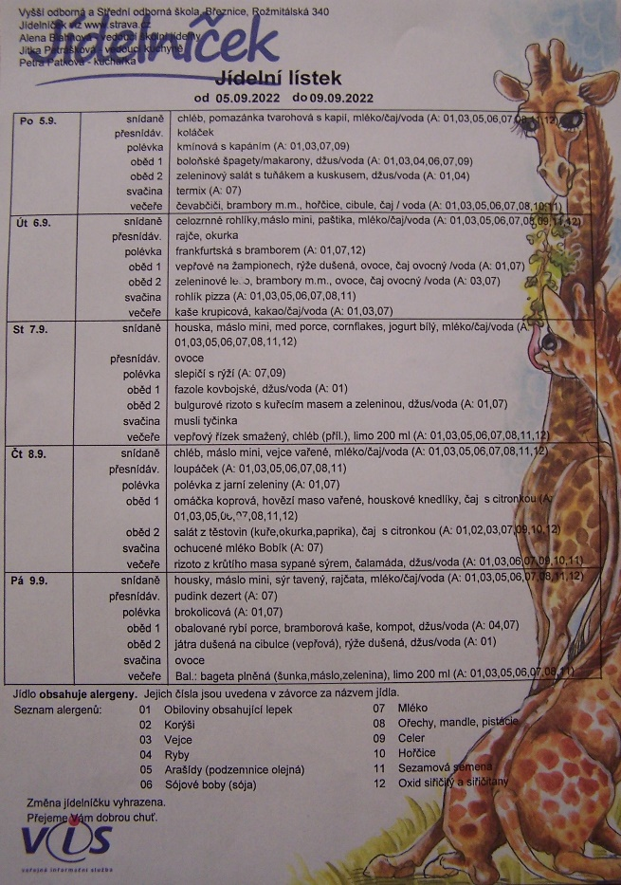
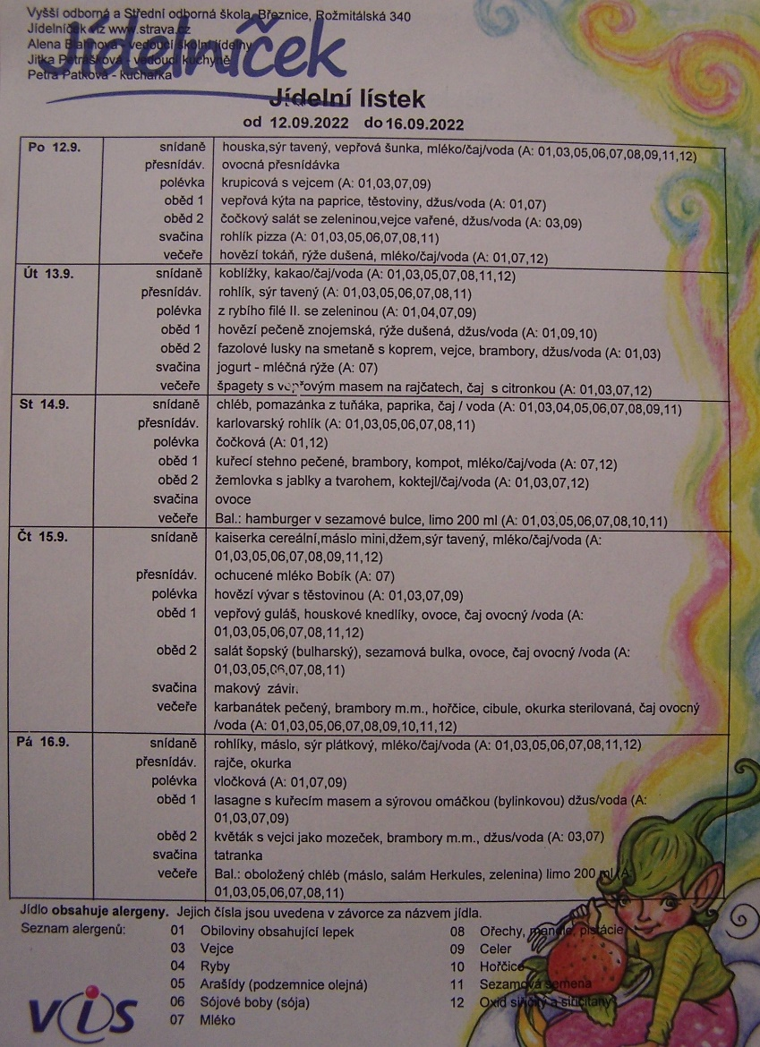
Inspirace z jídelny

Slide 13
Ceník služeb pro veřejnost
Ubytování | Běžné pokoje 300 Kč/osoba/noc + 10 Kč ubytovací poplatek
 | Ubytování hotelového typu 500 Kč/osoba/noc + 10 Kč ubytovací poplatek
Celodenní strava | Dětské porce 234,- Kč
 | Dospělé porce 282,- Kč
Kongresový sál | 600 Kč/hod. nebo 3000 Kč denně
Tělocvična | 400 Kč/hod. nebo 1500 Kč denně
Multifunkční hřiště | 150 Kč/hod. nebo 1000 Kč denně

Slide 14
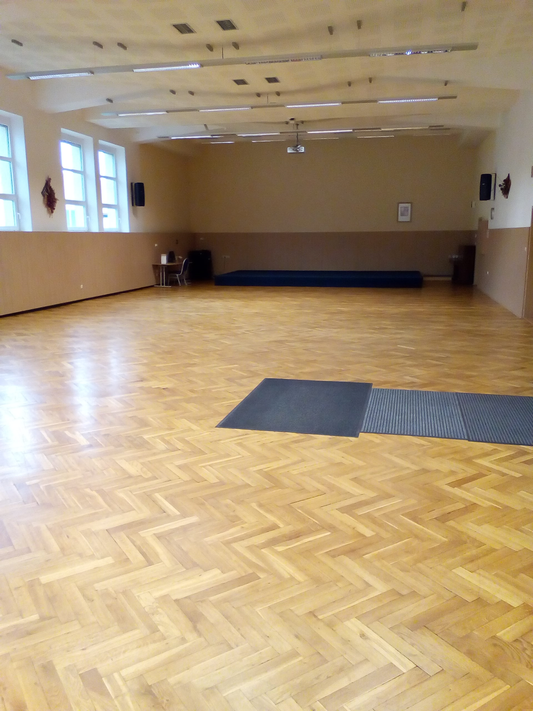
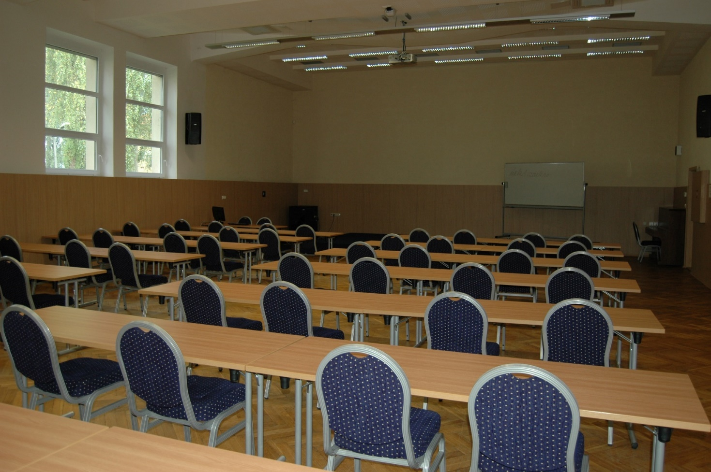
Sál

Slide 15
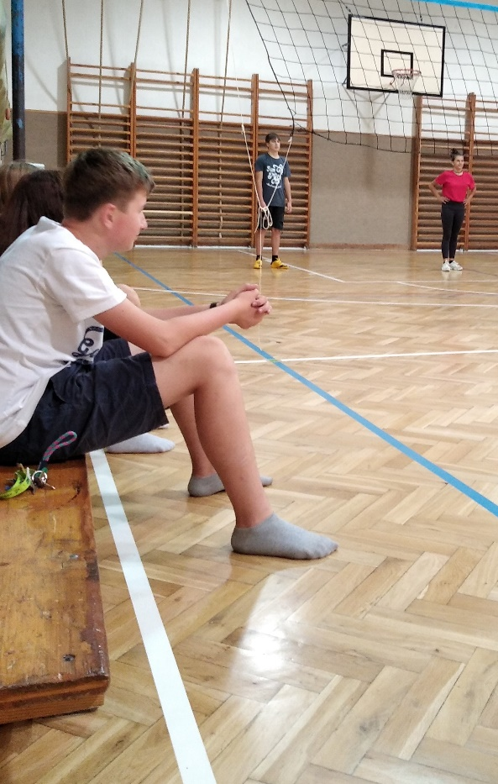
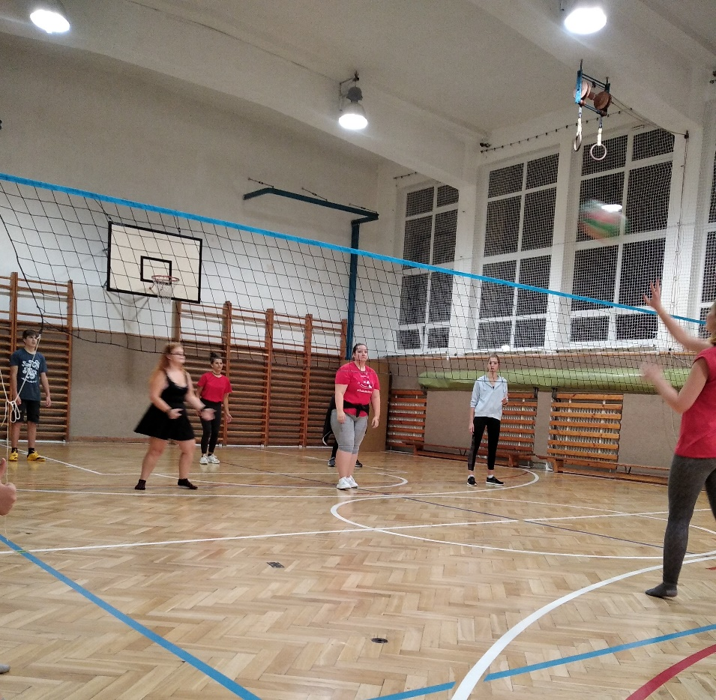
Tělocvična

Slide 16
Kontakty domova mládeže
Adresa:
Domov mládeže
Vyšší odborná škola a Střední odborná škola, Březnice, Rožmitálská 340
262 72 Březnice
E-mailová adresa:
dm@sbrez.cz
Telefonní spojení:
pevná linka +420 318 682 961
mobil +420 601 103 248

